Slide 1
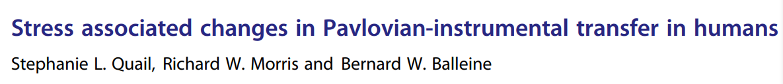
THE QUARTERLY JOURNA LO FEXPERIMENTAL PSYCHOLOGY
报告人：深圳大学 王鑫
2022.3.4

Slide 2
前言
Pavlovian and instrumental conditioning
Pavlovian cues and instrumental actions
Pavlovian-to-instrumental transfer(PIT)
Pavlovian cues influence actions in two ways:
Improve actions, actions &outcome=cue&outcome（specific transfer）
Improve actions, instrumental-responding vigour （general transfer）

Slide 3
前言
以往研究 没有设置 active baseline：被试在没有任何cues下做出反应的情况
目的：
1,在测量active baseline基础上，探讨上述两个过程的特点
2,利用The Depression Anxiety and Stress Scale(DASS)来研究应激和线索驱动奖励寻求过程的关系

Slide 4
方法
Instrumental training
Pavlovian training
Transfer test
Post-test assessments

Slide 5
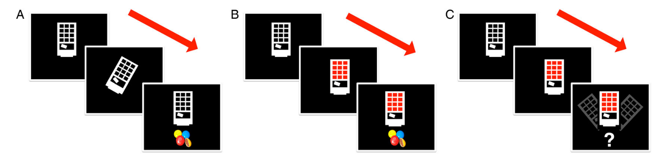
方法
Instrumental training
Actions(R1,R2）---Outcome(O1,O2)
Until earn 64 rewards
Pavlovian training
Cues(S1,S2,S3,S4)----Outcome(O1,O2,O3,O4)
S3：对应的奖赏O3之前没经历过
S4：无奖赏
S-O 各出现12次,48试次
4trials为 1个block
每个block结束后，问被试S-O的关系
Transfer test
在cues出现前出现后，记录被试的response（R1，R2）

Slide 6
方法
事后检测
两道关于 instrumental training 中R-O之间的关系
按左键（右键）可以获得哪种食物？
四道关于Pavlovian training中S-O之间的关系
哪种食物与蓝色（另外3种颜色）相关联

Slide 7
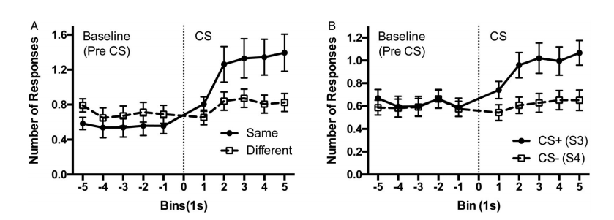
数据分析 和 结果
Specific transfer：检验cue 对action的影响
平均在CS出现之前，R1和R2的反应
A baseline rate of responding
平均CS出现后，R1和R2的反应
为了确定每个cue对动作的影响，R1 与 R2 反应（transfer阶段）被分类为相同或不同的actions，基于R1与R2所对应的outcom（instrumental training)与当前呈现cue对应奖赏的关系。

Slide 8
数据分析 和 结果
General transfer：检验reward-paired cue 对vigour of responding的影响
平均在CS出现之前，对S3和S4的反应
A baseline rate of responding
平均CS出现后，对S3和S4的反应

Slide 9
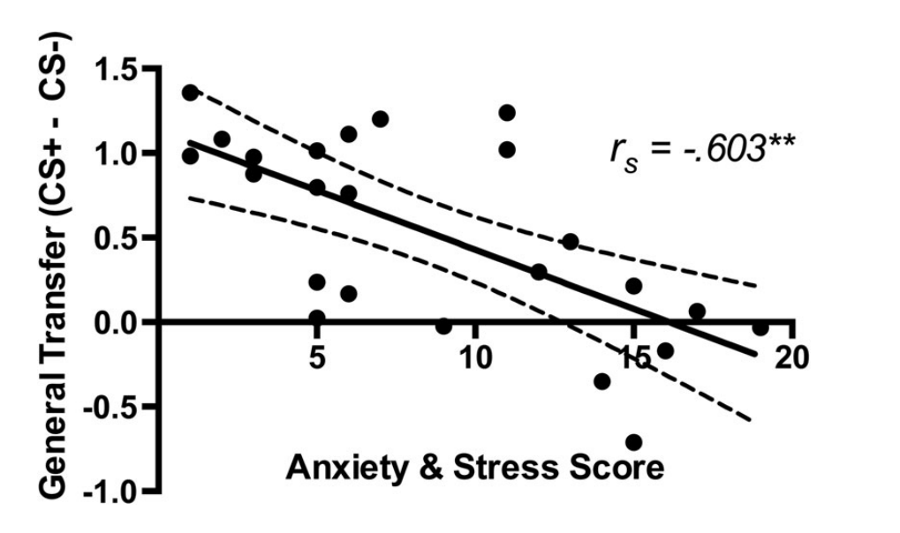
结果
焦虑，压力分数越大，general transfer越小

Slide 10
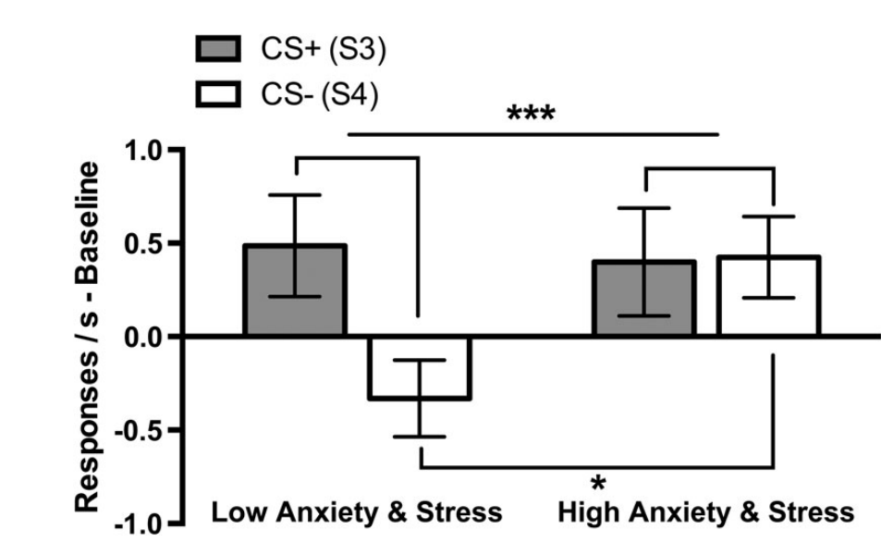
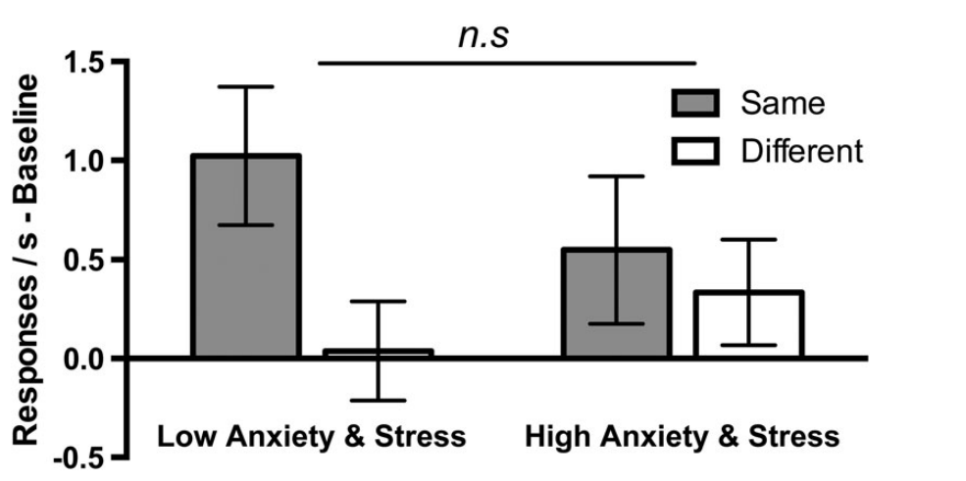
将被试分成，高焦虑&压力组（8人），低焦虑&压力组（9人）
Specific Pavlovian-instrumental transfer
General Pavlovian-instrumental transfer

Slide 11
讨论
Reward-paired cues-----action selection response vigour
相比S4（没奖赏），S3（有奖赏）会提升 instrumental performance rate(以往人类研究较难发现或区分的过程）
高焦虑应激组，会出现 反应活力不正常的提高,。
研究的新贡献在于，线索驱动行为的差异可以在单一状态维度(如应激)的非临床组中确定。
对于高焦虑应激组，在无奖励线索(S4)存在的情况下，反应抑制受损，表明这些参与者无法使用与无奖励线索相关的线索来抑制反应。

Slide 12
谢谢大家

